Slide 1
Bienvenida

Slide 2
Conocé a tus profes

Slide 3



Roi Benitez
Lic. en Relaciones Públicas Mg. en Antropología Social Certified ScrumMaster Certified Product Owner
Ciudad de Buenos Aires, Argentina
Cross Fit
Lectura al sol
Cafecito
Mi perra Lola 🦮
El arte de Amar - Erich Fromm
roi@digitalhouse.com

Slide 4
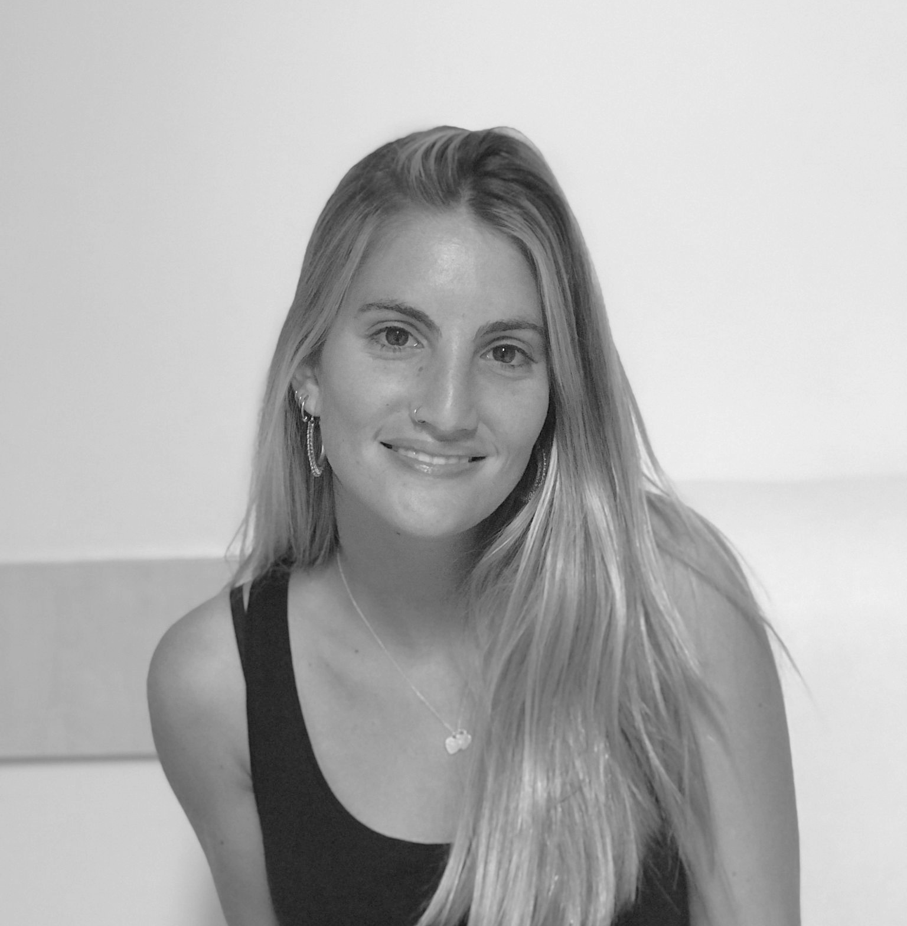
Camila Neiman
Diseñadora gráfica
Educadora
Buenos Aires, Argentina
Chocolate
Series
Estar con familia y amigos
Dormir hasta tarde
Estar al aire libre
La magia de la vida - Viviana Rivero
cneiman@digitalhouse.com

Slide 5
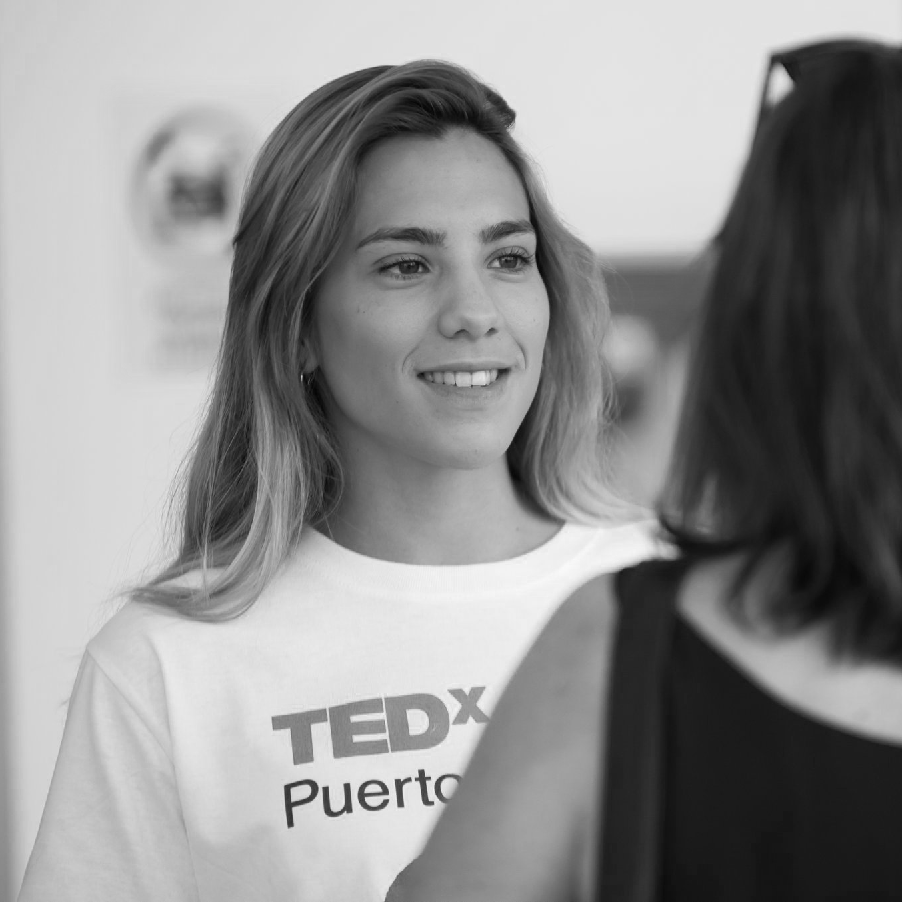
Carmela Farias
Diseñadora Industrial
Diseñadores UX
Paraná, Entre Ríos, Argentina
Los sábados a la mañana
Cerámica
Viajar
Escuchar radio
El camino del artista - Julia Cameron
carmela.farias@digitalhouse.com

Slide 6
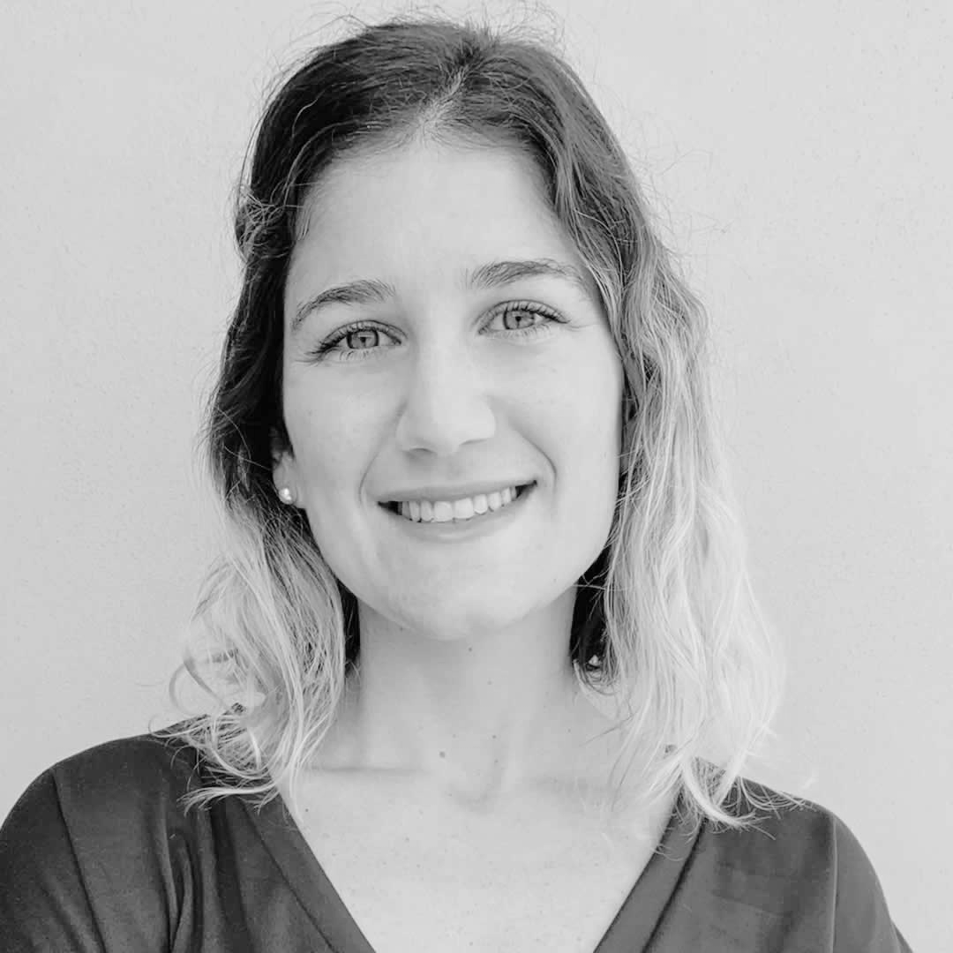
Manuela Barbero
Diseñadora UX/UI
Diseñadora Industrial y Gráfica
Río Tercero, Córdoba, Argentina
Leer
Viajar
Jugar Padel
Fotografía
Comunidad MeT ♥
Las crónicas del ángel gris - Alejandro Dolina
manuela.barbero@digitalhouse.com

Slide 7
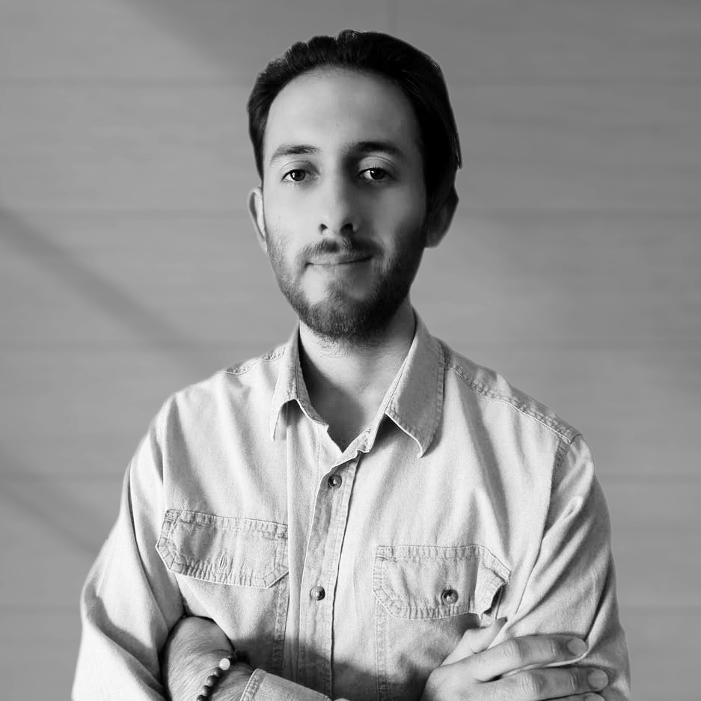
Lian Mattei
Facilitador de Design Thinking Cofounder Crisálida Lab Coach & Systems change
Ciudad de Buenos Aires, Argentina
Naturaleza
Viajar
Mis amigues
Leer y andar en bici
Siddharta - Hermann Hesse
jmattei@digitalhouse.com

Slide 8
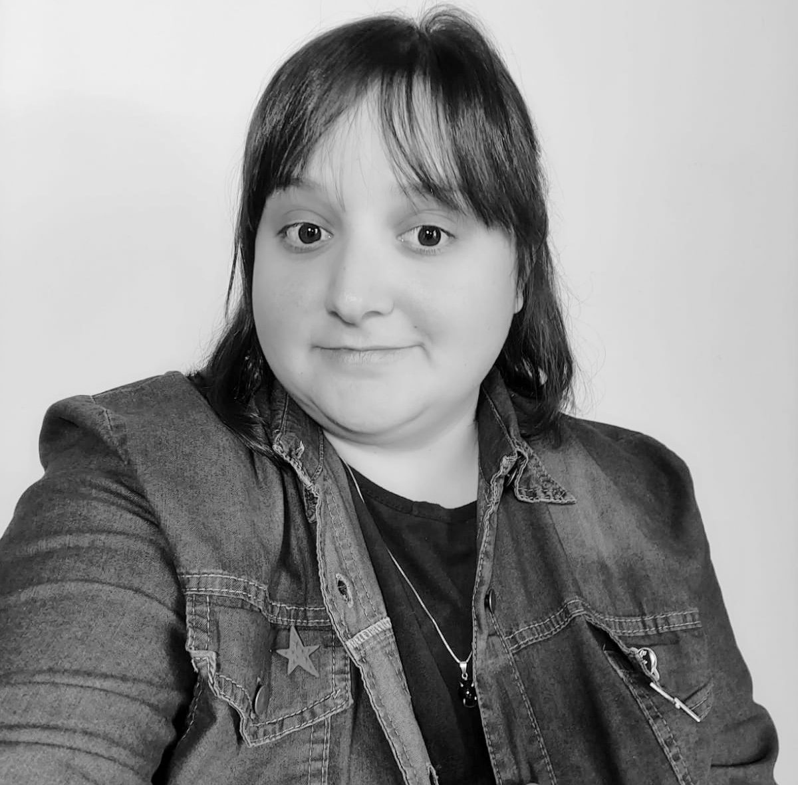
Tatiana Hotimsky
Licenciada en Marketing
Maestría en Calidad de Software (etapa tesis 😅)
Villa Mercedes, San Luis, Argentina
Pasear con Olivia 🐶
Descubrir series con Walter 💜
Viajar ✈️
Estudiar 🤓
Cualquiera de Byung-Chul Han.
El mundo de Sofía de Gaarder.
tatiana.hotimsky@digitalhouse.com

Slide 9
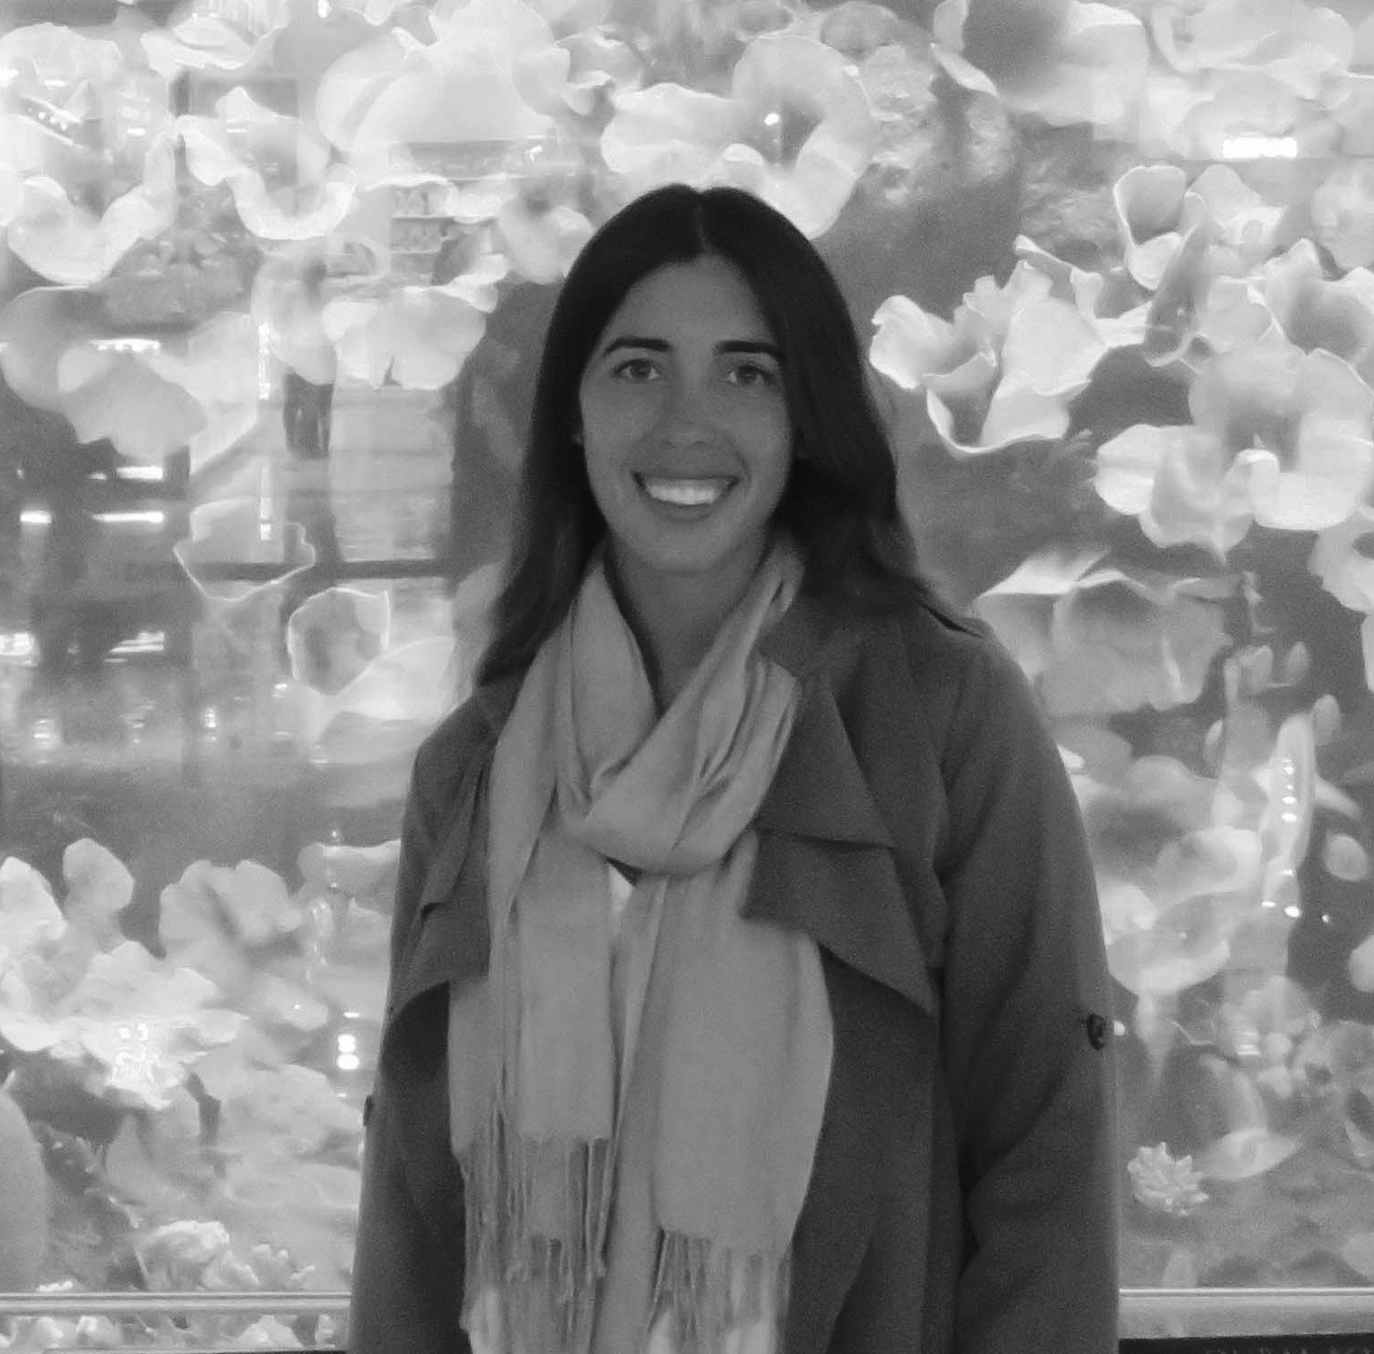
Lis Martinez
Diseñadora Industrial- Máster en Innovación Social
Ciudad de Buenos Aires, Argentina
Cocinar
Viajar
Mindfulness
Vidas de Pasión y compasión. Profesión y compromiso social- Fundación Horizontes de Máxima
lis.martinez@digitalhouse.com

Slide 10

Dulce Portas
Diseñadora Gráfica - Diseñadora UX/UI
Ciudad de Buenos Aires, Argentina
Familia
Música
Viajar
El retrato de Dorian Gray - Oscar Wilde
dulce.portas@digitalhouse.com

Slide 11
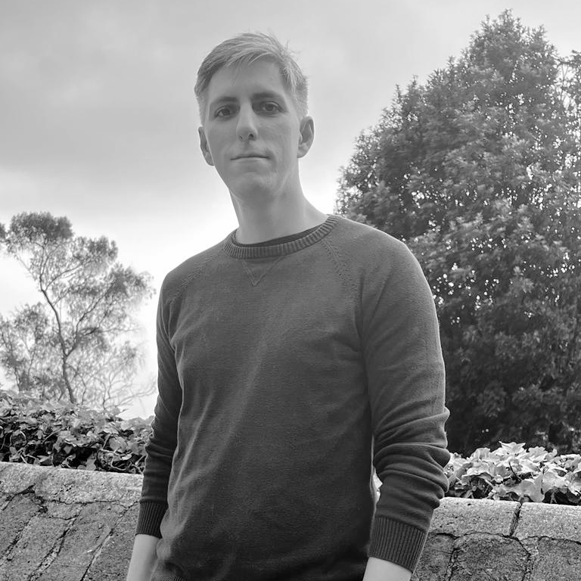
Martín Lagües
Ciencia Política / Diseño UX
Ciudad de Buenos Aires, Argentina
Jugar en la pc
Aprender
Viajar
Mis gatos: Martu y Chimu
Harry Potter
martin.lagues@digitalhouse.com

Slide 12
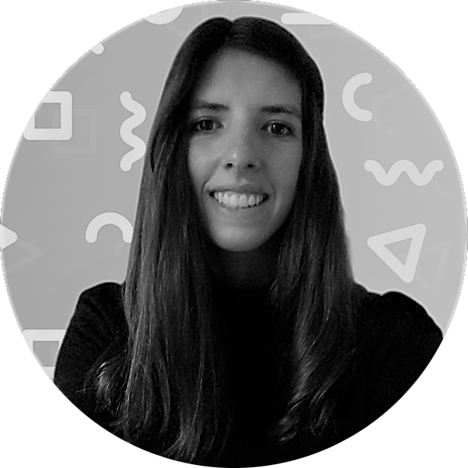
María Paz Bonanni
Diseñadora UX/UI - Diseñadora Gráfica - Profesora - Diseñadora web
La Plata, Bs. As.
Viajar
Entrenar
Ir al cine
Salir a merendar con amigas
Hábitos atómicos - James Clear
paz.bonnani@digitalhouse.com

Slide 13
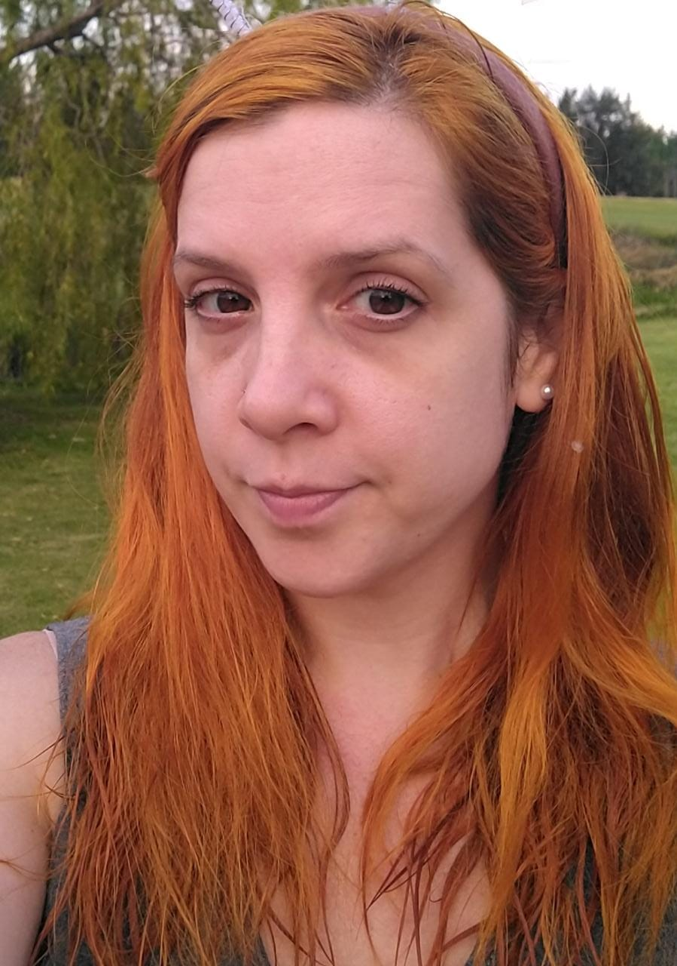
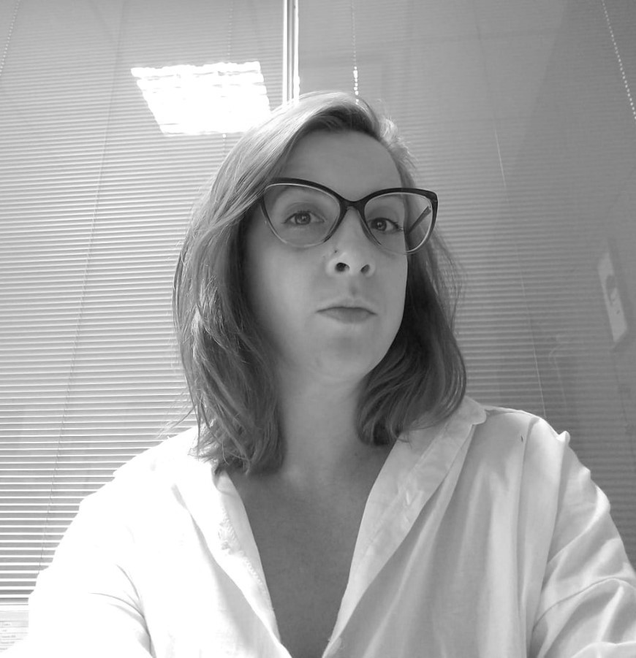
Melisa Bande
Comunicación Social
Diseño UX/UI - UX Writing
Ciudad de Buenos Aires, Argentina
Origami
Leer
Cocinar
La saga de Harry Potter- J. K. Rowling
melisa.bande@digitalhouse.com

Slide 14
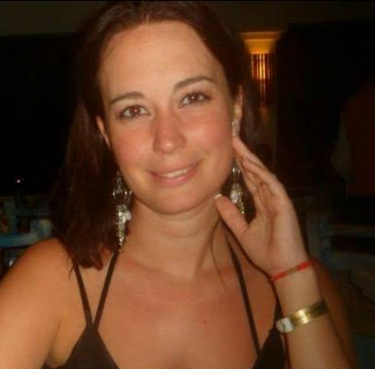
Maribel González Cisaro
Diseñadora Industrial - Diseñadora UX
Mar del Plata, Buenos Aires, Argentina
Familia y mis gatas
Danza- Flamenco
Viajar y conocer distintas culturas
Leer, investigar, redescubrir.
Sincrodestino - Deepak Chopra
maribel.gonzález@digitalhouse.com

Slide 15
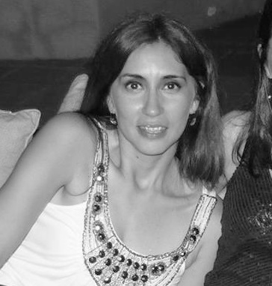
Lore Farías
Ingeniera en Sistemas de Información
Analista Universitario de Sistemas
Tucumán
Hacer gimnasia
Bailar.
Disfrutar con mis hijos
Caminar en familia
Mi trabajo como profesora
Mujercitas - Louisa May Alcott
lorenacfarias@digitalhouse.com

Slide 16
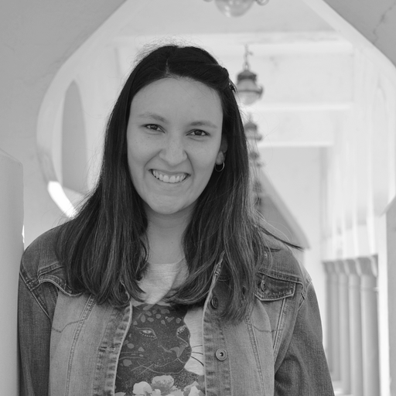
Rocio Yorgovan
Diseñadora UX - Diseñadora y Profesora en Comunicación Visual
La Plata, Buenos Aires
Mi gata, Francesca 😻
Viajar
Aprender inglés
El cuento de la criada - Margaret Atwood
rocio.yorgovan@digitalhouse.com

Slide 17

Mathias Sassone
Diseñador Gráfico - Ux -Ui
Ciudad de Buenos Aires, Argentina
Cine
Comer
Caminar
Jorge Luis Borges
mathias.sassone@digitalhouse.com

Slide 18

Ayelén Miramontes
Diseñadora gráfica y UX/UI
Ciudad de Buenos Aires, Argentina
Andar en bici
Tomar mate al aire libre con amigas
Navegadora de internet
Siempre con música
Harry Potter en el corazón
ayelen.miramontes@digitalhouse.com

Slide 19
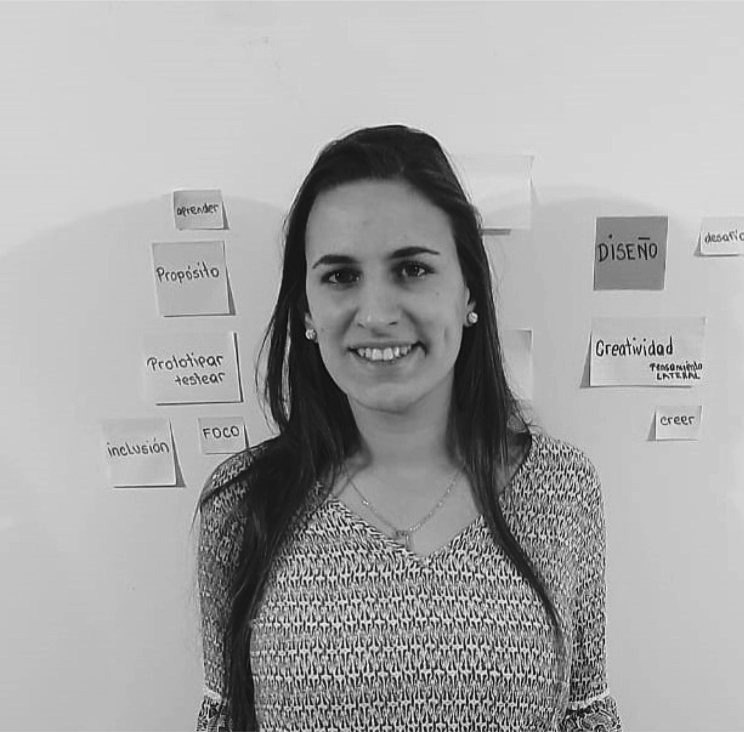
Marianela Pavicich
Lic. en Diseño Industrial
Esp. en Gestión de la Tecnología y la Innovación
Lomas de Zamora, Bs. As, Argentina
Mates con familia
Diseñar
Charlar de la vida
Ágilmente - Bachrach Estanislao
marianela.pavicich@digitalhouse.com

Slide 20
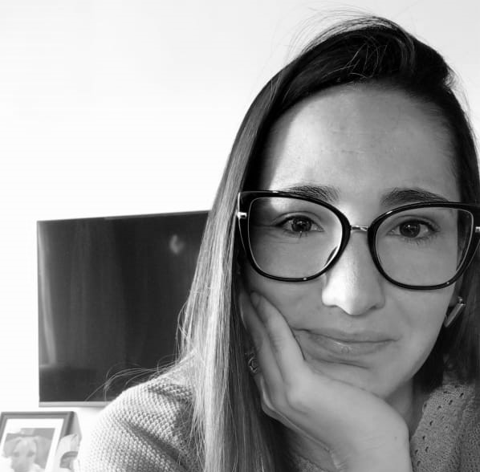
Ana Ledesma
Lic. en Diseño Industrial
Product designer
Alta Gracia, Cba, Argentina
Jugar al pádel
perritos
mates en el auto
El camino del artista - Julia Cameron
ana.ledesma@digitalhouse.com

Slide 21

Gastón Zini
Diseñador de comunicación. UX’er & CX’er
San Luis, Argentina
Videojuegos 👾
Comer y cocinar 🍔
Series y pelis 👀
Pasear mi perrita 🐶
Hiram. Arquitecto de reyes - Bernard Lenteric
gaston.zini@digitalhouse.com
linkedin.com/in/gastonzini

Slide 22
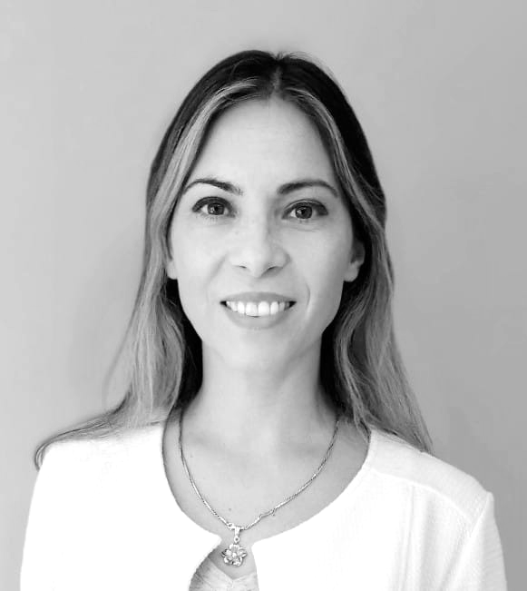
Romina Salvatierra
Certified Coach, Product Manager, Especialista en E-Learning, Diseñadora, Docente de nivel superior
Argentina
Lectura
Aprender
Naturaleza
Familia, Amistades y Mis Perritos
Cómo hacer que te pasen cosas buenas - Marian Rojas Estape
romina.salvatierra@digitalhouse.com
www.linkedin.com/in/rominasalvatierra

